Slide 1
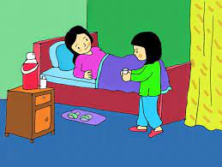
CHĂM SÓC NGƯỜI THÂN BỊ ỐM!

Slide 2
Cho hs hát bài hát cả nhà thương nhau

Slide 3
giáo viên chuẩn bị: cốc, bát, thìa, nước, khăn ấm dấp nước, khăn đắp cho người ốm, 1 gói bimbim nhỏ

Slide 4
KỂ CHUYỆN : CẬU BÉ TÍCH CHU
cho hs xem đến đoạn bà nói: muộn rồi cháu ạ, bà không trở về được nữa rồi.
Hỏi trong câu chuyện bạn Ý đã làm gì? KQ?
Kết luận: khi người thân bị ốm như ông bà, bố mẹ, rất cần các con bên cạnh chăm sóc. Vậy mình hãy chăm sóc người thân khi bị ốm nhé

Slide 5
Bước 2: hỏi hs con đã chăm sóc người thân bị ốm thế nào?

Slide 6
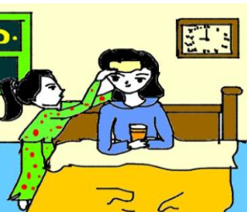
CON NÊN

Slide 7
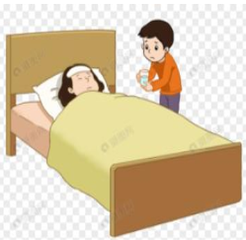

Slide 8
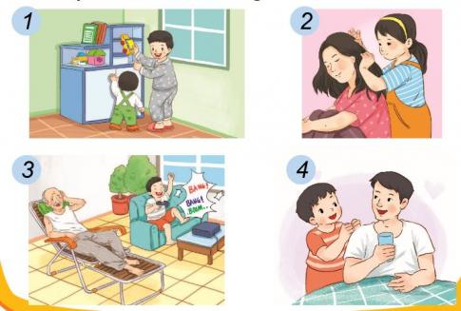

Slide 9
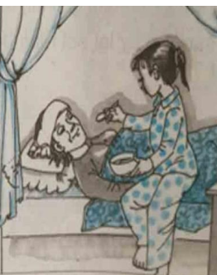

Slide 10
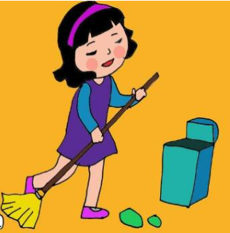
Đỡ mẹ việc nhà

Slide 11
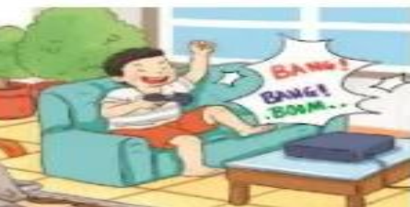
KHÔNG NÊN: chạy nhảy ồn ào mất trật tự

Slide 13
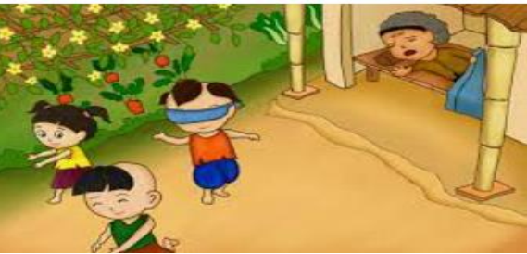
Bỏ mặc người ốm để đi chơi

Slide 14

Quấy khóc, mè nheo

Slide 15
Bước 3: 1 hs đóng là bị ốm, GV đóng là con, sẽ chăm sóc các bước:
a, tớ đi học về: tó thấy mẹ ốm, tớ đi thẳng luôn. KL: Sai
sẽ hỏi: bố mẹ bị mệt à
B, tớ thấy bố ốm, tớ liền gác chân xem ti vi
KL: Sai, tớ sẽ dùng tay sờ lên trán và lấy khăn ươts đắp nếu trán nóng
c, đắp khăn xong rồi, tớ sẽ: chạy đi chơi luôn
Sai: trán bớt nóng, tớ sẽ đỡ dậy bóp lưng vai cho đỡ mỏi
d, người ốm bắt đầu đỡ rồi, tớ liền lấy bim bim ra ăn
Sai: tớ sẽ mang nước và cháo đến cho người ốm
E, cuối cùng: tớ sẽ hỏi người ốm đỡ chưa và động viên người ốm ăn uống, nói lời yêu thương
Bước 3: cho hs thực hành
cuối b ài có thể cho hs xem nốt tích chu hoặc xem tranh

